Slide 1
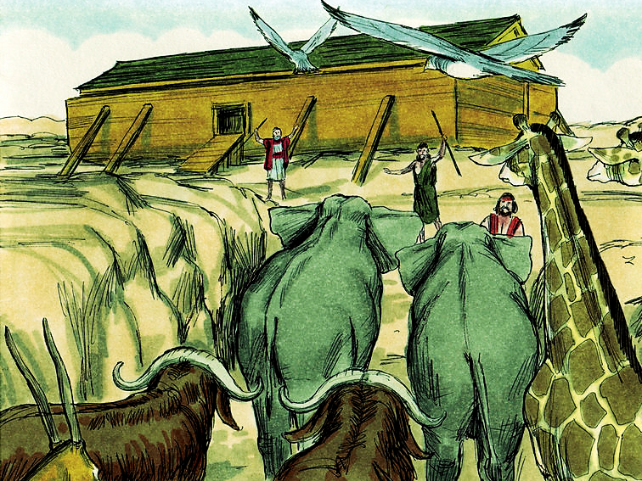

Unidad 2:
Caín, Set y Noé
Estudio 6: Noé y el diluvio
Génesis 5.9 a 7.24
9 de Febrero de 2016
Iglesia Bíblica Bautista de Aguadilla
La Biblia Libro por Libro, CBP®

Slide 2

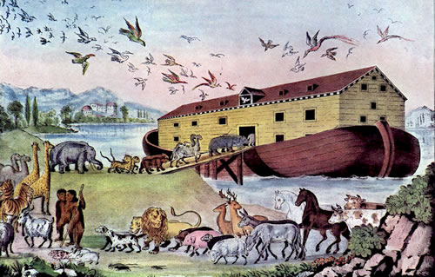
Texto Básico
Génesis:
  6.5-9, 13-19; 7.19

Slide 3

Versículo Clave:
(Génesis 6.9, RVR60)
  "Estas son las generaciones de Noé: Noé, varón justo, era perfecto en sus generaciones; con Dios caminó Noé."

Slide 4
Verdad Central
El relato del diluvio da a conocer la justicia de Dios tanto como su misericordia.

Slide 5
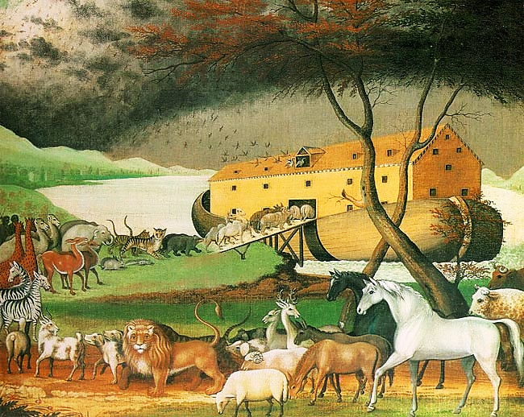
Meta de Aprendizaje
Que el alumno demuestre:
Su conocimiento de por qué Dios envió el diluvio y protegió a Noé y su familia, y
su actitud hacia la importancia de vivir un vida justa y cabal por medio de una buena relación con Dios.

Slide 6
Bosquejo
1. La corrupción de la humanidad
(Génesis 6.5-7)
2. Noé, un hombre justo y cabal
(Génesis 6.8-9)
3. Preparativos para el arca
(Génesis 6.13-19)
4. El diluvio
(Génesis 7.19)

Slide 7
Responda (Jóvenes)
Marque la opción verdadera.
  Noé debía introducir en el arca:
Una pareja de cada ser viviente.
Una pareja de los animales no limpios y dos parejas de los limpios.
Siete parejas de los animales limpios y una sola de los no limpios.
X

Slide 8
Responda (Jóvenes)
Marque la opción verdadera.
  El diluvio tuvo una duración de:
Cuarenta días.
Cuarenta días y cuarenta noches.
Ciento cincuenta días.
X

Slide 9
Responda (Jóvenes)
Completa estas afirmaciones:
  Noé pudo entrar al arca porque…
  Dios decidió enviar el diluvio porque…
  Las cualidades que describen el carácter de Noé…
  A causa del diluvio encontraron la muerte…
Era justo delante de Dios.
La tierra estaba llena de violencia.
Justicia, cabalidad.
Todos cuantos tenían aliento de vida en sus narices.

Slide 10
Responda (Adultos)
Relacione los nombres con las descripciones:
Lamec
Padre de Noé
Antepasado lejano de Noé
Abuelo de Noé
Caminó con Dios
Iba a aliviar de labores
Set
Matusalén
Enoc
Noé

Slide 11
Responda (Adultos)
Escriba las características del carácter de Noé (6.8 a 7.5):
Justo y cabal
Caminaba con Dios
Hizo conforme a todo lo que Jehová le mandó

Slide 12
Responda (Adultos)
Describa el ambiente pecaminoso que se daba en la tierra (6.11-13):
Estaba corrompida
Estaba llena de violencia

Slide 13
Responda (Adultos)
¿Piensa usted que hay mayor o menor violencia en nuestros días que en los días de Noé?
¿Cree usted que el comportamiento suyo hoy puede ser calificado como el de Noé en su tiempo?

Slide 14
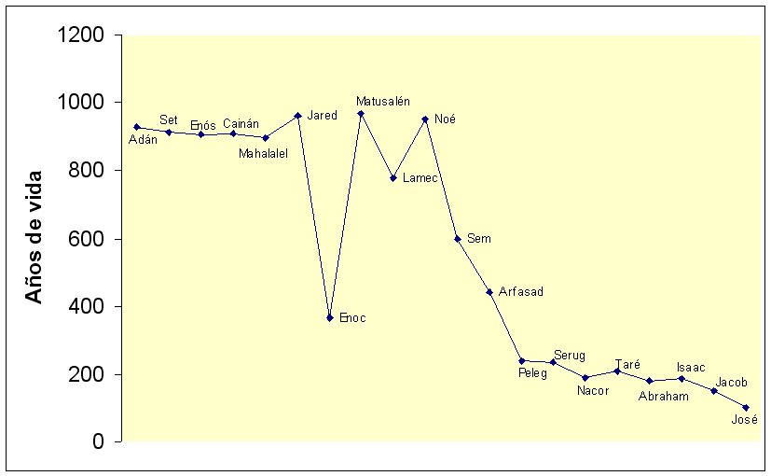
Trasfondo
Noé
La edad prolongada de los patriarcas permite poblar la tierra.

Slide 15
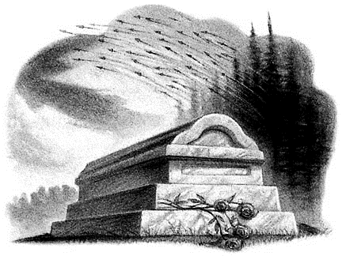
Trasfondo
Aún así, los hombres morían.
Esto demuestra la falsedad de los dicho por la serpiente en el Edén.

Slide 16
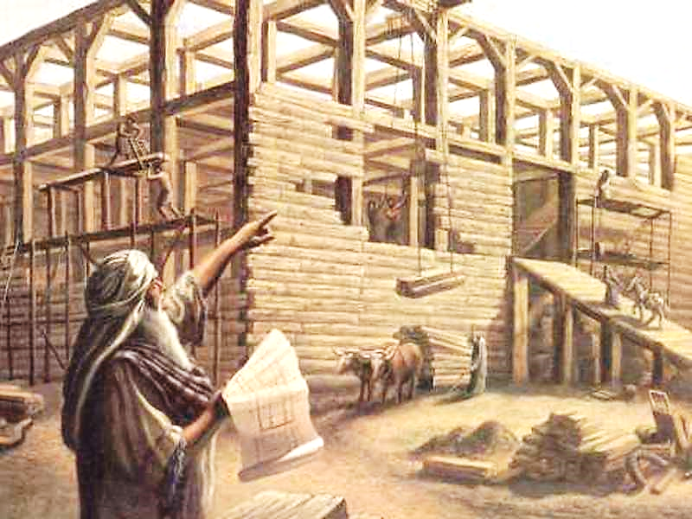
Trasfondo
El nacimiento de Noé trajo esperanza de alivio en la tierra.

Slide 17
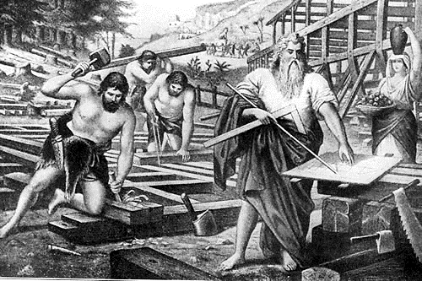
Trasfondo
Dios ejerce su justicia a causa del aumento del pecado y que al fijarse en Noé y su familia, ejerce su misericordia.

Slide 18
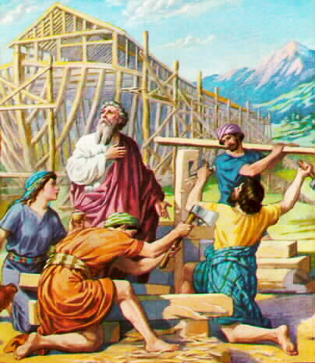
Trasfondo
Dios hizo un pacto con Noé y se dispuso a preservar a los seres vivos.

Slide 19
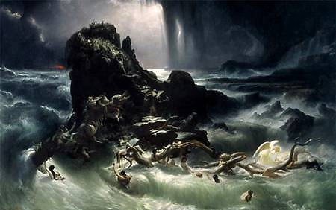
Trasfondo
El diluvio es una manifestación del juicio de Dios.

Slide 20
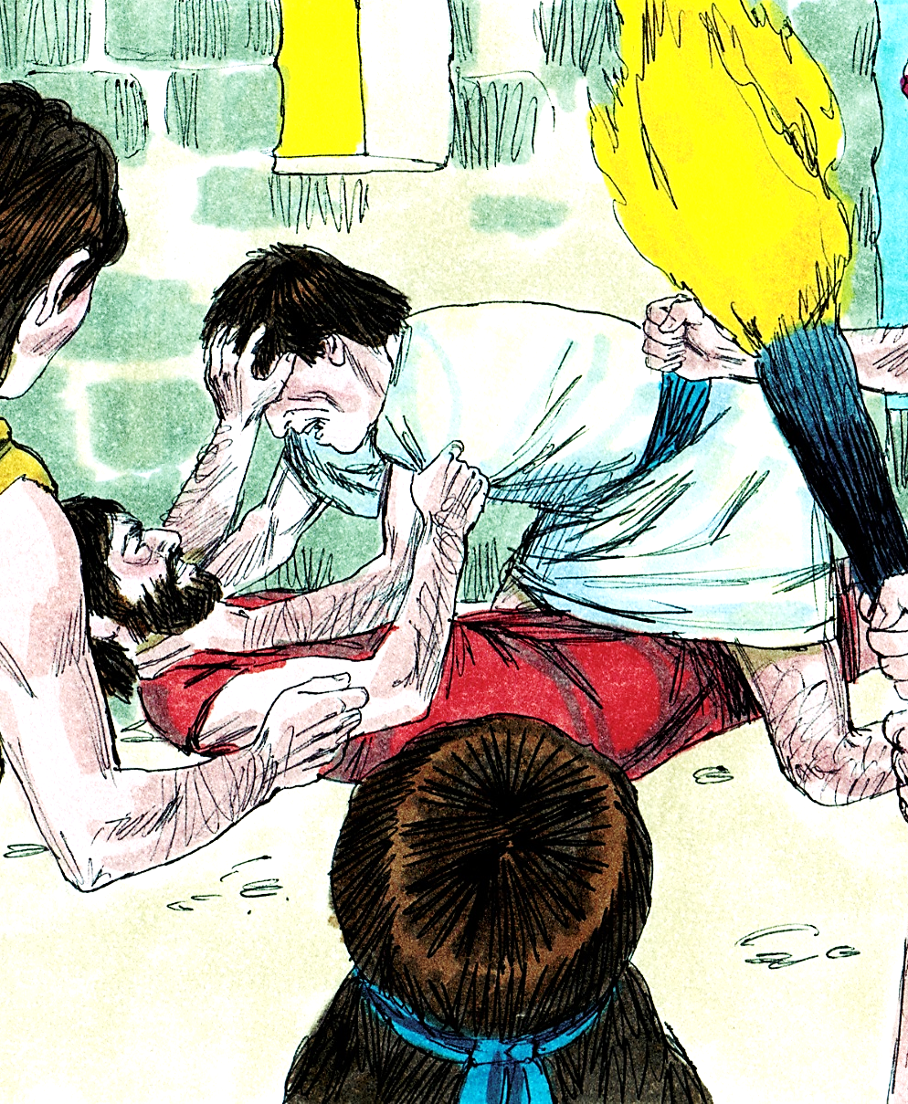
¿Por qué el Diluvio?
La Biblia dice que antes del Diluvio la gente se tornó muy, muy pecadora.
Había tanto pecado que Dios se arrepintió de haber creado al hombre.
"Y se arrepintió Jehová de haber hecho hombre en la tierra, y le dolió en su corazón. Y dijo Jehová: Raeré de sobre la faz de la tierra a los hombres que he creado, desde el hombre hasta la bestia, y hasta el reptil y las aves del cielo; pues me arrepiento de haberlos hecho." (Génesis 6.6-7, RVR60)

Slide 21
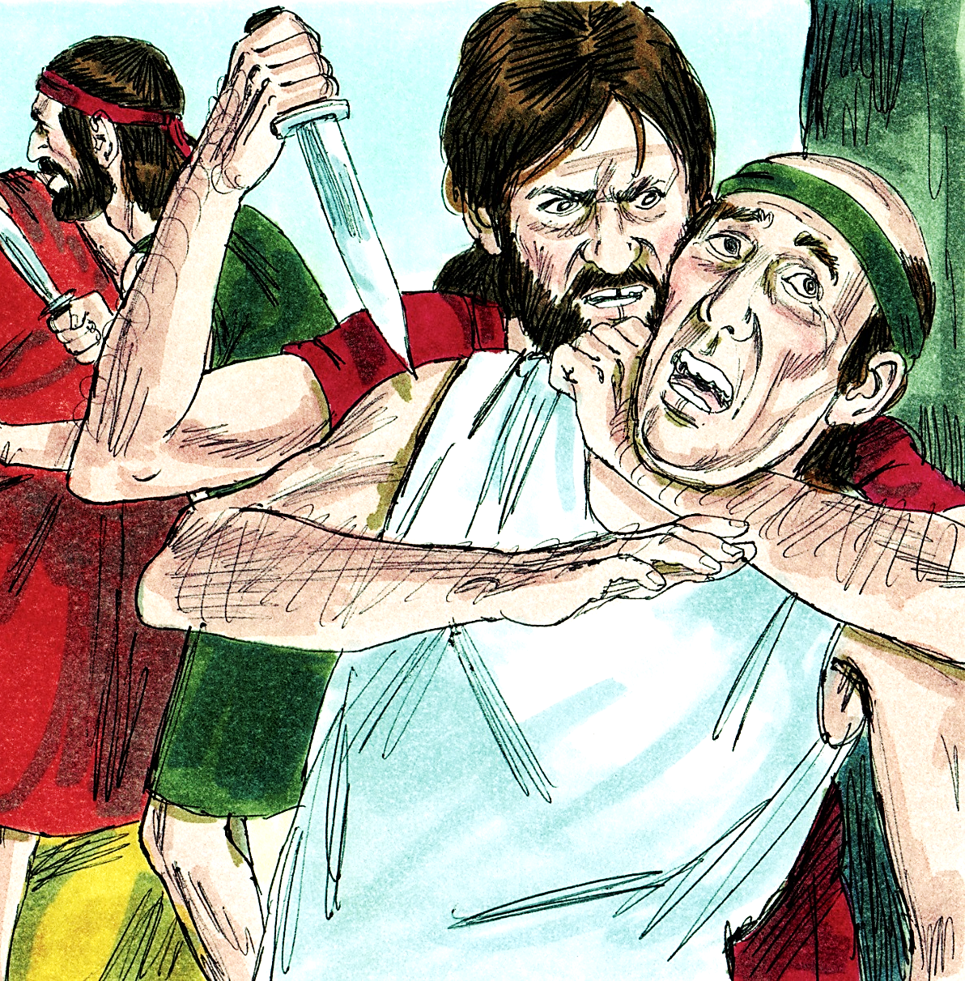
¿Por qué el Diluvio?
La Tierra se había convertido en un lugar terrible. La gente sólo pensaba en hacer el mal. La vida estaba llena de temor, terror y maldad.
El Creador se llenó de dolor ante tan horrible maldad.
Entonces decidió terminar el pecado con el juicio del Diluvio.

Slide 22
“Ciertamente en Jehová está la justicia” | “Jehová, lento para la ira y grande en misericordia”
Equidad | Compasión
Rectitud | Clemencia
Imparcialidad | Bondad
Ecuanimidad | Generosidad
Honradez | Tolerancia
Estricta observación de las leyes morales | Paciencia

Slide 23

La corrupción de la humanidad (Génesis 6.5-7)

Slide 24
Trasfondo Histórico
Pedro menciona a unos espíritus que pecaron durante el tiempo de Noé (Génesis 6.1-6).
La unión de estos ángeles caídos con mujeres dio paso a una raza que Dios aborreció (6.4-6).
"en el cual también fue y predicó a los espíritus encarcelados, los que en otro tiempo desobedecieron, cuando una vez esperaba la paciencia de Dios en los días de Noé, mientras se preparaba el arca, en la cual pocas personas, es decir, ocho, fueron salvadas por agua."
(1 Pedro 3.19-20, RVR60)

Slide 25
Trasfondo Histórico
Pero también puede referirse a la degradación de los temerosos de Dios al juntarse con los mundanos.
En todo caso, toda la humanidad estaba corrompida, excepto Noé y su familia.
"en el cual también fue y predicó a los espíritus encarcelados, los que en otro tiempo desobedecieron, cuando una vez esperaba la paciencia de Dios en los días de Noé, mientras se preparaba el arca, en la cual pocas personas, es decir, ocho, fueron salvadas por agua."
(1 Pedro 3.19-20, RVR60)

Slide 26
La corrupción de la humanidad
¿Cuáles fueron las tres acciones de Dios al evaluar la conducta humana?
¿Qué opinas sobre la conducta humana en nuestros tiempos?
¿Existen motivos para un juicio de Dios?
¿Por qué no ejecuta Dios ese juicio?

Slide 27
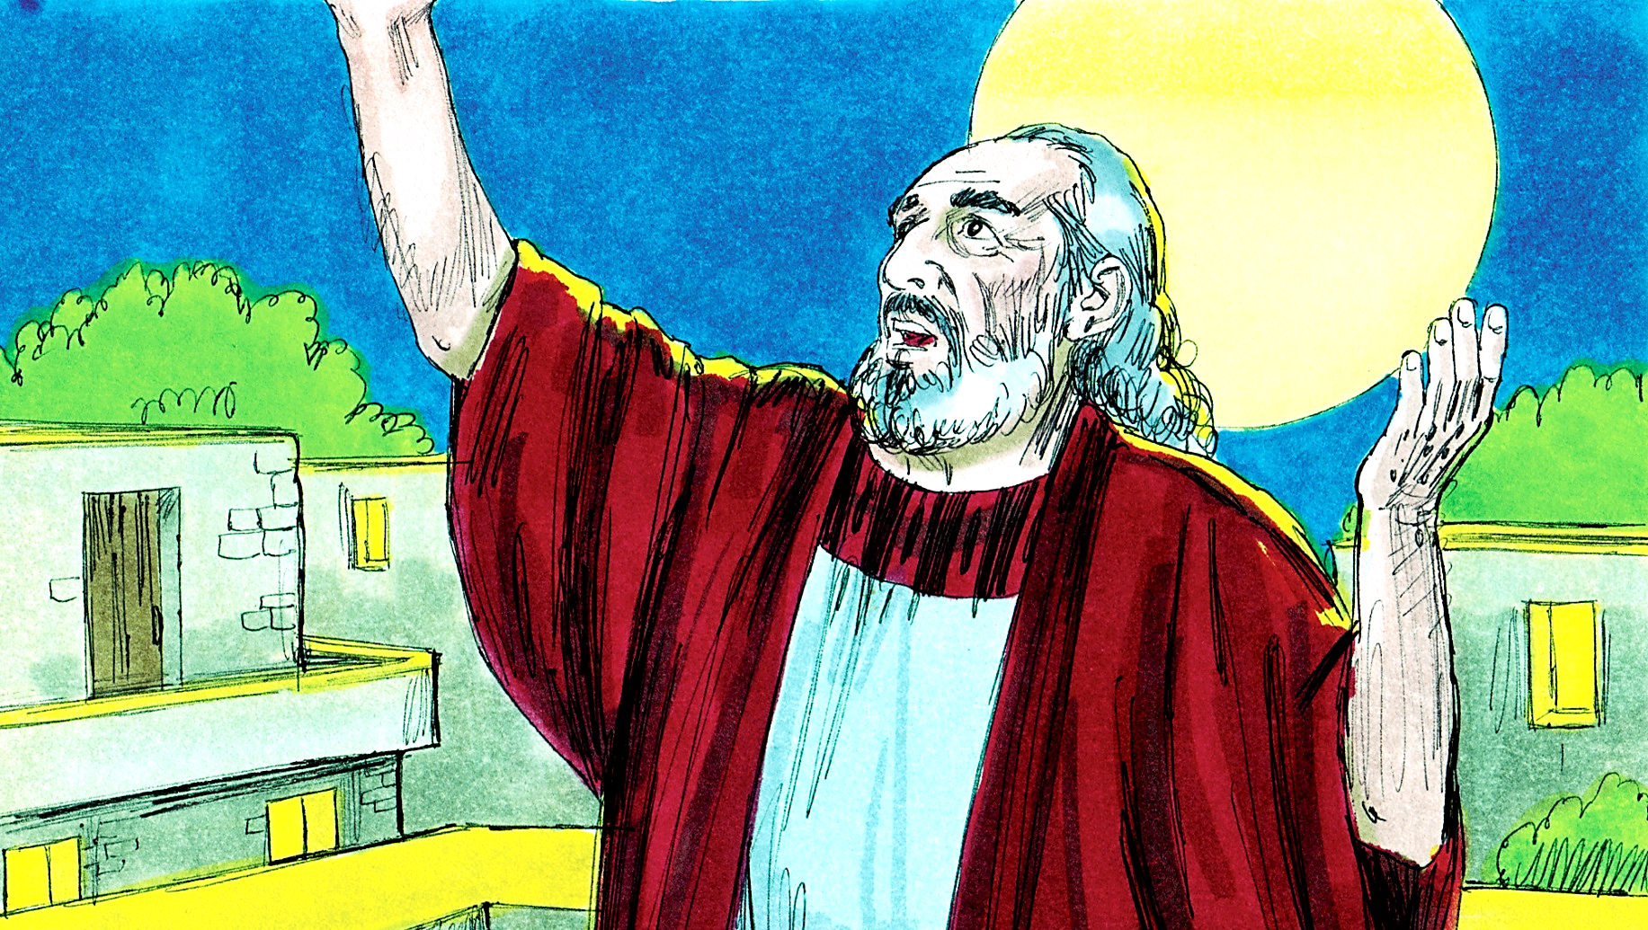
Noé, un hombre justo y cabal (Génesis 6.8-9)

Slide 28
Noé, un hombre justo y cabal (Génesis 6.8-9)
¿Qué cualidades de Noé lo hacían merecedor de la gracia de Dios?
¿En qué se parece la tarea que Dios nos ha encomendado a través de su Hijo Cristo con la que tuvo que realizar Noé en su tiempo?
¿Qué cualidades demanda Dios para cumplir a cabalidad esa misión?

Slide 29
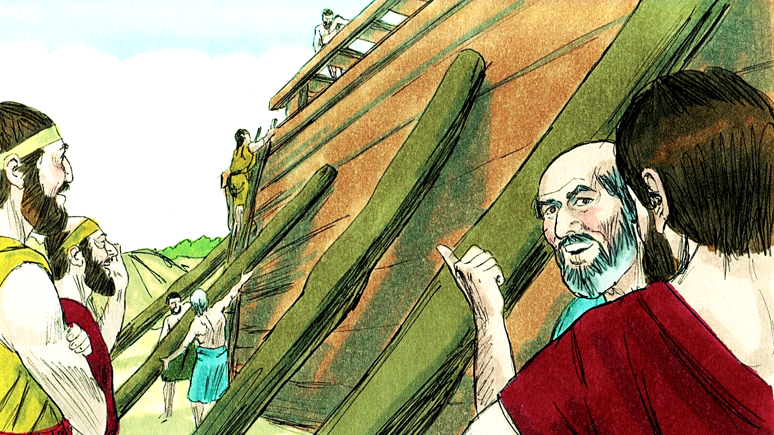
Preparativos para el arca (Génesis 6.13-19)

Slide 30
Preparativos para el arca (Génesis 6.13-19)
¿Qué dimensiones del arca evidenciaban la magnitud de la catástrofe que se acercaba?
¿Cuáles fueron los términos del pacto de Dios con Noé?
¿Cuál fue el instrumento usado por Dios par ejercer su justicia?
¿Y cuál usó para ejercer su misericordia?

Slide 31
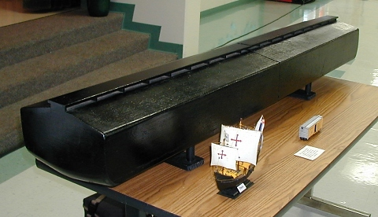
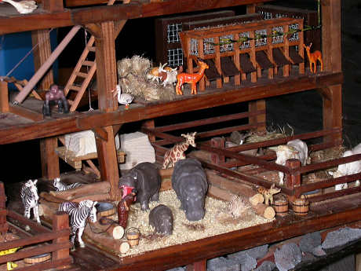
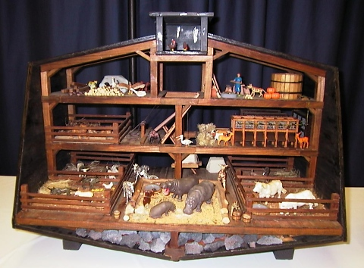
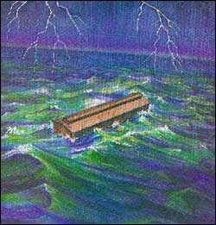

Slide 32
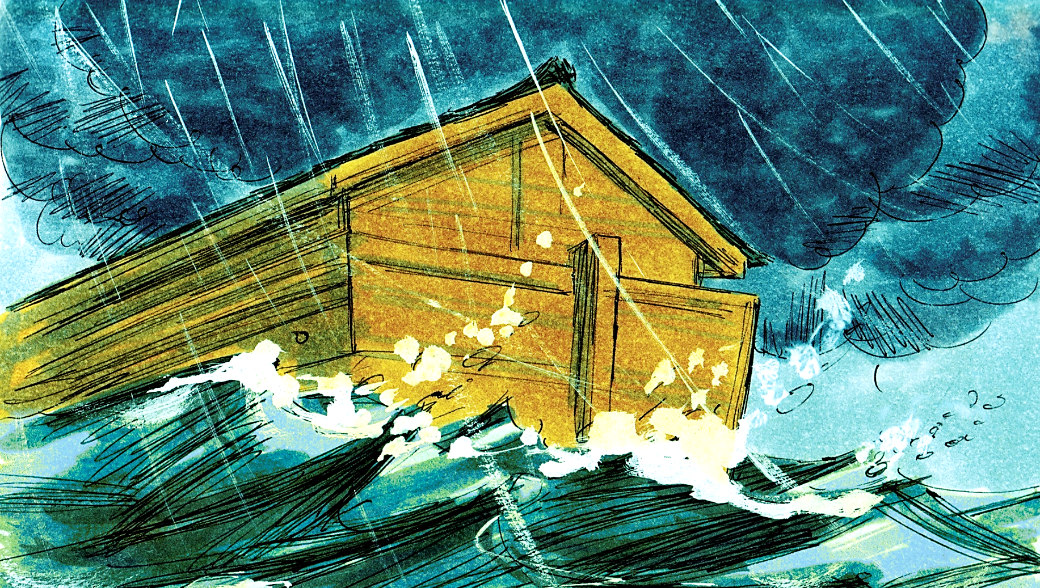
4. El diluvio (Génesis 7.19)

Slide 33
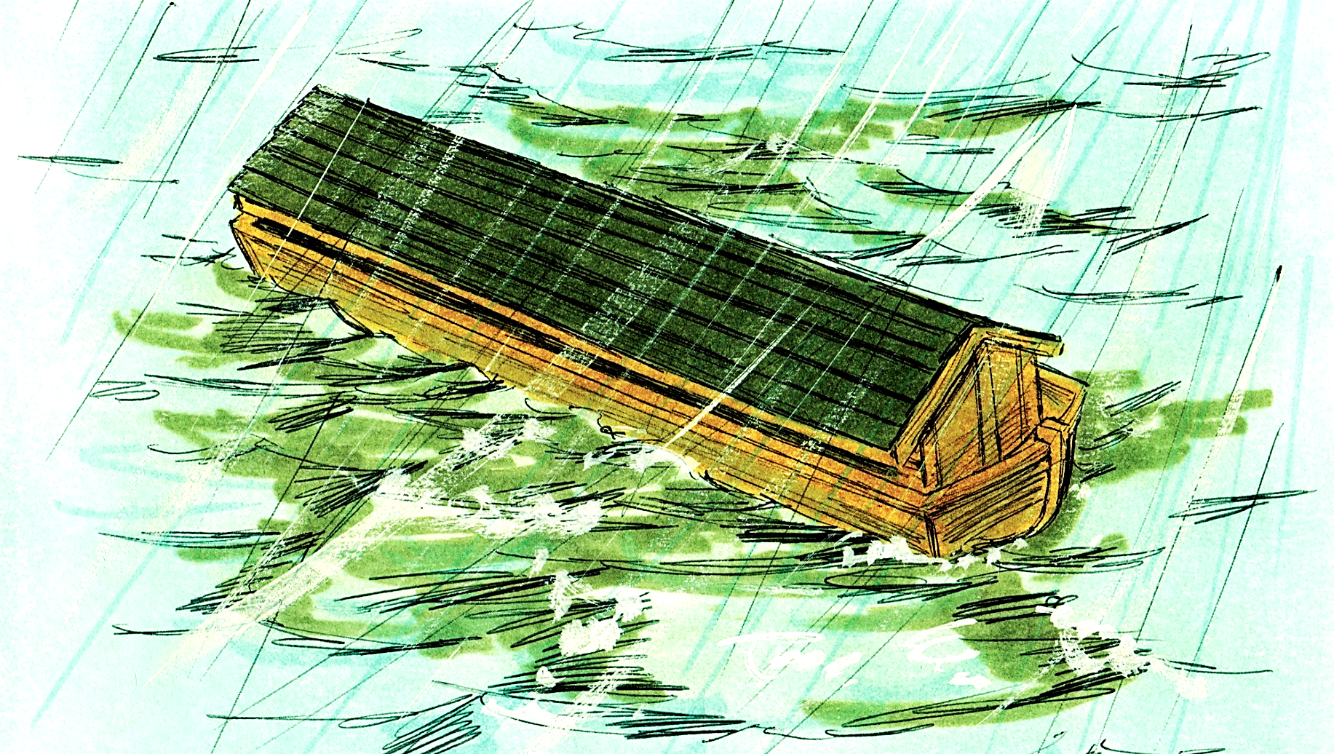
4. El diluvio (Génesis 7.19)
Para más detalles, vea nuestro estudio sobre el diluvio.

Slide 34
¿Qué conexión hay entre el Diluvio y la Evolución?
La Evolución enseña que la Tierra que hoy tenemos se formó a lo largo de millones de años (a esto se le llama Uniformitarianismo).
Pero hemos visto en la Biblia, y confirmadas por la naturaleza, que la Tierra no tiene millones, sino unos pocos miles de años de edad.
Veremos que el Diluvio fue un evento catastrófico, diseñado para destruir la vida que no estuviera en el Arca y trastornar la Tierra.
La Biblia evidencia que la Tierra como la conocemos hoy, llegó a ser así por medio de eventos cataclísmicos (a esto se le llama Catastrofismo).

Slide 35
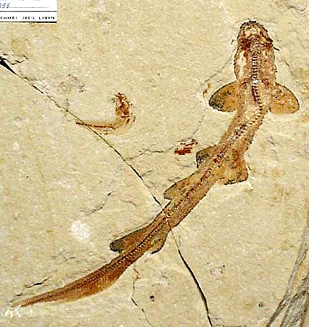
¿Qué conexión hay entre el Diluvio y la Evolución?
El Diluvio mundial que enseña la Biblia fue el evento creador de los fósiles como los encontramos hoy.
Muchos de los fósiles que se encuentran evidencian animales atrapados repentinamente.

Slide 36
El Diluvio según la Biblia
"El año seiscientos de la vida de Noé, en el mes segundo, a los diecisiete días del mes, aquel día fueron rotas todas las fuentes del grande abismo, y las cataratas de los cielos fueron abiertas, y hubo lluvia sobre la tierra cuarenta días y cuarenta noches."
(Génesis 7.11-12, RVR60)

Slide 37
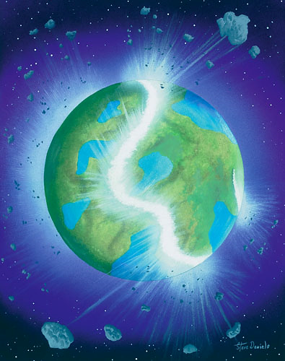
¿De dónde vino tanta agua?
El agua vino del cielo (…cataratas del cielo…).
Y de debajo de la tierra (…las fuentes del grande abismo…).
Se abrieron todas las fuentes de la tierra y todas las nubes de los cielos.

Slide 38
¿De dónde vino tanta agua?
Al fluir el agua de debajo de la tierra, las placas tectónicas debieron haberse colapsado, dando lugar a montañas y lagos.
"Estableceré mi pacto con vosotros, y no exterminaré ya más toda carne con aguas de diluvio, ni habrá más diluvio para destruir la tierra."
(Génesis 9.11, RVR60)

Slide 39
¿De dónde vino tanta agua?
Las montañas se formaron durante el Diluvio.
"Subieron los montes, descendieron los valles, Al lugar que tú les fundaste."
(Salmos 104.8, RVR60)

Slide 40
¿De dónde vino tanta agua?
El agua cesó cuando se detuvieron las aguas de abajo y arriba.
"Y se cerraron las fuentes del abismo y las cataratas de los cielos; y la lluvia de los cielos fue detenida."
(Génesis 8.2, RVR60)

Slide 41
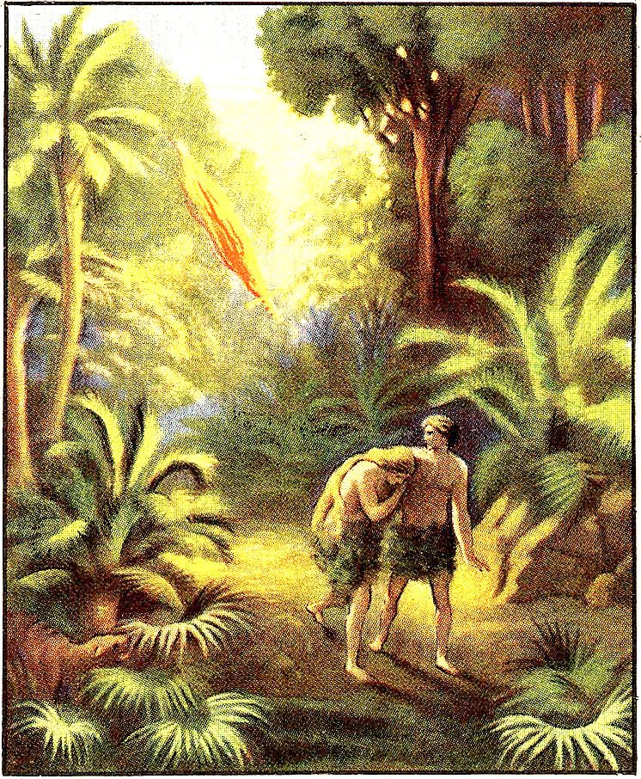
¿De dónde vino tanta agua?
Oleadas de tierra suelta y árboles se deslizaron, enterrando plantas y árboles por montones.
Todas las ciudades fueron destruidas.
También el Jardín de Edén.

Slide 42
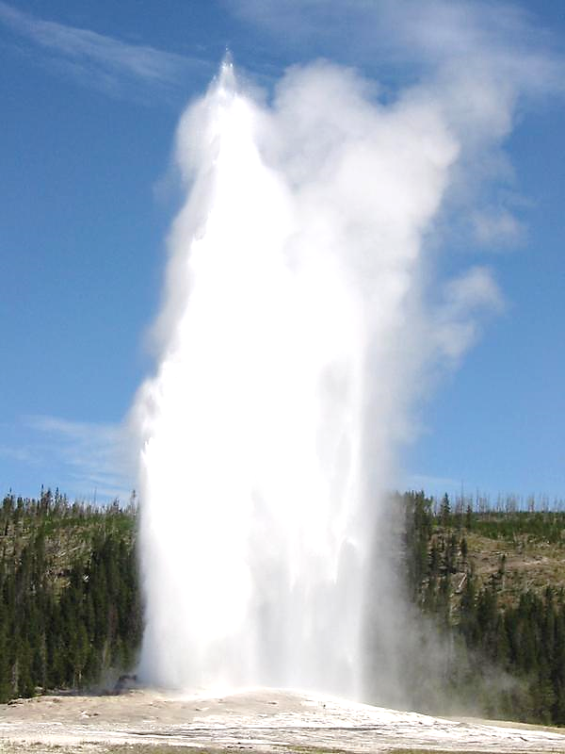
¿De dónde vino tanta agua?
Por cuarenta días las lluvias continuaron.
Y la aguas siguieron subiendo, alimentadas por grandes cantidades de agua subterránea, que antes alimentaba los ríos y manantiales de la tierra, incluyendo el Jardín en la tierra de Edén.

Slide 43
¿De dónde vino tanta agua?
"y toda planta del campo antes que fuese en la tierra, y toda hierba del campo antes que naciese; porque Jehová Dios aún no había hecho llover sobre la tierra, ni había hombre para que labrase la tierra, sino que subía de la tierra un vapor, el cual regaba toda la faz de la tierra."
(Génesis 2.5-6, RVR60)

Slide 44
El Salmo 104
"El fundó la tierra sobre sus cimientos; No será jamás removida. Con el abismo, como con vestido, la cubriste; Sobre los montes estaban las aguas. A tu reprensión huyeron; Al sonido de tu trueno se apresuraron; Subieron los montes, descendieron los valles, Al lugar que tú les fundaste. Les pusiste término, el cual no traspasarán, Ni volverán a cubrir la tierra."
(Salmos 104.5-9, RVR60)

Slide 45
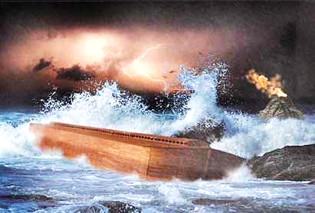
El Diluvio según la Biblia
"Y fue el diluvio cuarenta días sobre la tierra; y las aguas crecieron, y alzaron el arca, y se elevó sobre la tierra. Y subieron las aguas y crecieron en gran manera sobre la tierra; y flotaba el arca sobre la superficie de las aguas.“
(Génesis 7.17-18, RVR60)

Slide 46
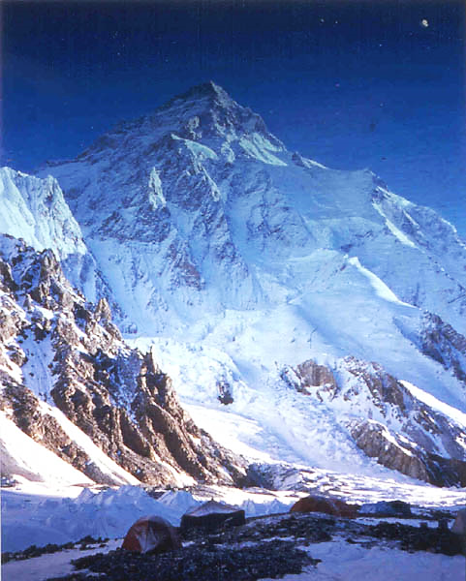
El Diluvio según la Biblia
"Y las aguas subieron mucho sobre la tierra; y todos los montes altos que había debajo de todos los cielos, fueron cubiertos. Quince codos más alto subieron las aguas, después que fueron cubiertos los montes."
(Génesis 7.19-20, RVR60)

Slide 47
El Diluvio según la Biblia
"Y murió toda carne que se mueve sobre la tierra, así de aves como de ganado y de bestias, y de todo reptil que se arrastra sobre la tierra, y todo hombre. Todo lo que tenía aliento de espíritu de vida en sus narices, todo lo que había en la tierra, murió."
(Génesis 7.21-22, RVR60)

Slide 48
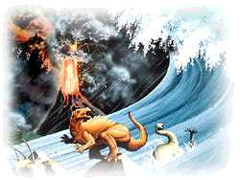
El Diluvio según la Biblia
Jesús enseñó que el Diluvio mató todo.
"y no entendieron hasta que vino el diluvio y se los llevó a todos, así será también la venida del Hijo del Hombre." (Mateo 24.39, RVR60)

Slide 49
El Diluvio según la Biblia
"Así fue destruido todo ser que vivía sobre la faz de la tierra, desde el hombre hasta la bestia, los reptiles, y las aves del cielo; y fueron raídos de la tierra, y quedó solamente Noé, y los que con él estaban en el arca. Y prevalecieron las aguas sobre la tierra ciento cincuenta días."
(Génesis 7.23-24, RVR60)

Slide 50
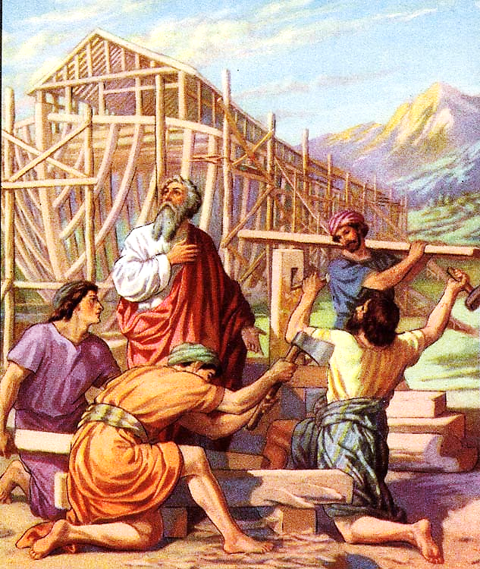
El Diluvio según la Biblia
"y si no perdonó al mundo antiguo, sino que guardó a Noé, pregonero de justicia, con otras siete personas, trayendo el diluvio sobre el mundo de los impíos;"
(2 Pedro 2.5, RVR60)

Slide 51
Datos del Diluvio
Toda vida en la faz de la Tierra murió
(Gén. 7.23).
Las aguas estuvieron al máximo por 5 meses
(Gén 7.24).
Las fuentes de la tierra estuvieron abiertas por 5 meses (Gén 8.2).
Las ventanas de los cielos estuvieron abiertas por 5 meses también (Gén 8.2).
El Arca flotó y tocó tierra en las montañas de Ararat (17,000 pies de altura) (Gén 8.4).

Slide 52
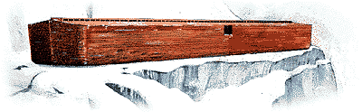
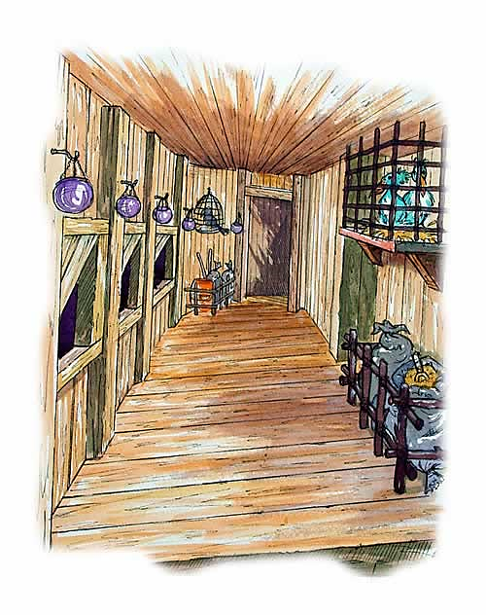
Datos del Diluvio
El Arca flotó y tocó tierra en las montañas de Ararat (17,000 pies de altura) (Gén 8.4).

Slide 53
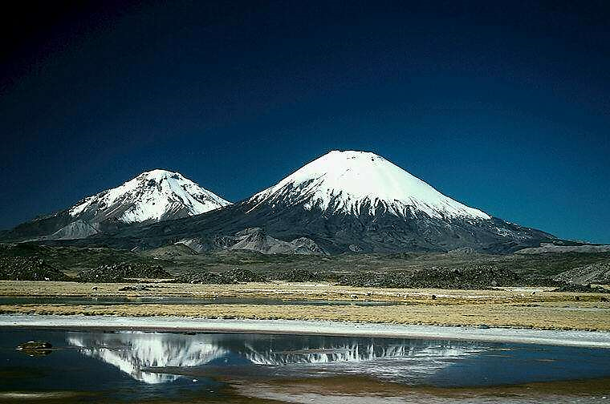
Datos del Diluvio

Slide 54
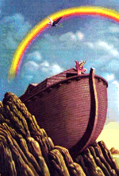
Datos del Diluvio
Pasaron 2½ meses antes que se vieran los topes de los montes (Gén. 8.5).
La paloma no encontró tierra firme aún después de 4 meses (Gén. 8.9).
Las plantas volvieron a retoñar 9 meses después del Diluvio (Gén 8.11).
Los ocupantes del Arca estuvieron en ella más de un año (Gén. 8.14).
Todos los animales del presente vinieron del Arca (Gén 8.19).

Slide 55
4. El diluvio (Génesis 7.19)
¿Qué le hace pensar el hecho de que sólo 8 personas se salvaran mientras todos los otros perecieron?
¿Cuál es el arca de salvación que ha provisto Dios hoy?
¿Qué parte juegas tu en este plan de salvación?
¿Qué responsabilidad tienes?

Slide 56
Aplicaciones
El pecado hoy (6.13).
  En nuestros día el pecado ha aumentado mucho. Los crímenes, guerras, revoluciones, los abortos, los deportes violentos, las demandas, etc., son manifestaciones de pecado del hombre.
  ¡Cuán necesario es que la iglesia denuncie el pecado viviendo de acuerdo al deseo de Dios!

Slide 57
Aplicaciones
La posibilidad de ser diferente (6.8-12).
  Hay mucha presión para que nos adaptemos a la sociedad y sus valores y tradiciones.
  Muchos, para no sentirse señalados y rechazados, adoptan los valores de la sociedad.
  Noé decidió ser diferente a los demás, no porque era rebelde, sino para conformar su vida a los mandamientos de Dios.
  Así tenemos que ser los creyentes hoy.

Slide 58
Aplicaciones
Dios ha hecho posible un medio de salvación (7.23).
  El juicio de Dios trae castigo y salvación. Dios siempre proveyó un medio de salvación al hombre. En los días de Noé fue un arca.
  En nuestros días, Dios ha provisto a su Hijo Jesucristo.
  ¡Qué gran responsabilidad tiene la iglesia en proclamar que en ningún otros hay salvación sino sólo en Cristo!

Slide 59


Slide 60
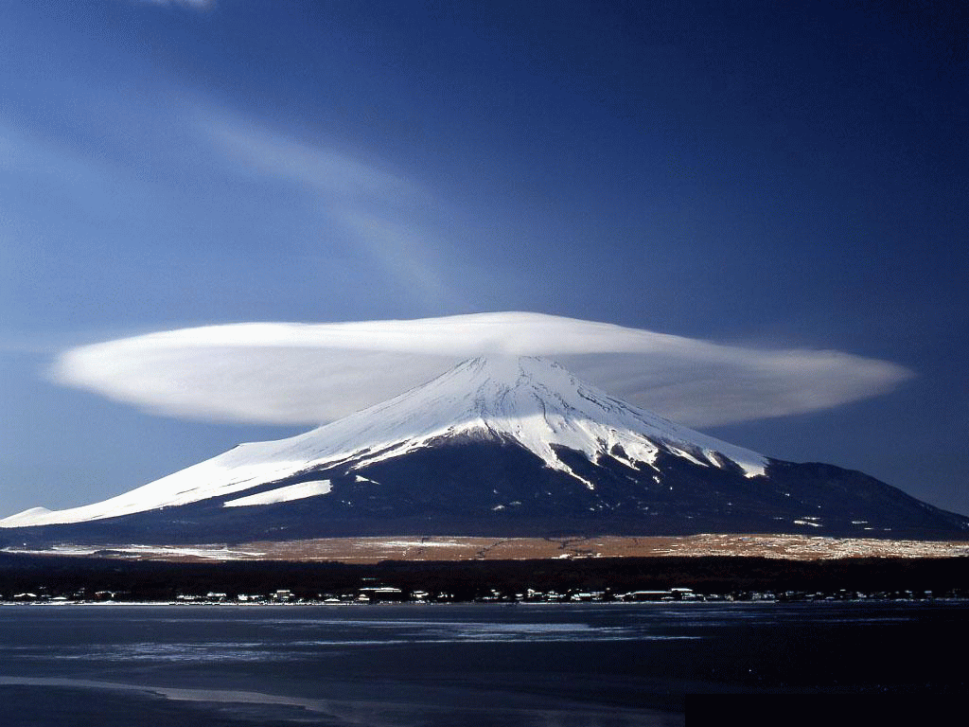
Próximo Estudio
Martes, 16 de febrero de 2016
  Estudio #7: “El pacto de Dios con Noé”
  Génesis 8.1 a 11.26

Slide 61
Bibliografía
Casa Bautista de Publicaciones (1996), El Expositor Bíblico (La Biblia, Libro por Libro, Maestros), Volumen 1.
Wilton M. Nelson and Juan Rojas Mayo, Nelson Nuevo Diccionario Ilustrado De La Biblia, electronic ed. (Nashville: Editorial Caribe, 2000, c1998).
Matthew Henry, Comentario De La Biblia Matthew Henry En Un Tomo. (Miami: Editorial Unilit, 2003).
W.E. Vine, Vine Diccionario Expositivo De Palabras Del Antiguo Y Del Neuvo Testamento Exhaustivo, electronic ed. (Nashville: Editorial Caribe, 2000, c1999).
Daniel Carro, José Tomás Poe, Rubén O. Zorzoli and Tex.) Editorial Mundo Hispano (El Paso, Comentario Bı́blico Mundo Hispano Genesis, 1. ed. (El Paso, TX: Editorial Mundo Hispano, 1993-<1997).
Alfred Thompson Eade, Panorama de la Biblia, Curso de Estudios Bíblicos, Editorial Mundo Hispano, El Paso, TX, 2002.

Slide 62


